Slide 1


Proposta da Politica Estadual para os Hospitais de Pequeno Porte do Rio Grande do Norte
Dr. Ricardo Volpe
Médico /CAS/SESAP –RN
Riudete Martins de Sousa
Subcoordenadora Atenção Hospitalar/CAS/SESAP – RN
Carlos Eduardo Albuquerque
Assessor técnico CAS/SESAP - RN

Slide 2
Fundamentos da Construção das Redes de Atenção à Saúde
Foco nas necessidades de saúde da população
Coordenação e integração do cuidado
Sistemas de informação que ligam consumidores, prestadores e pagadores de serviços
Informação sobre custos, qualidade e satisfação dos usuários
Incentivos financeiros e estruturas organizacionais para alinhar governança, gestores, profissionais de saúde
Contínua melhoria dos serviços prestado
Fonte: OPAS, 2010

Slide 3
Dificuldades
Sistema fragmentado;
Desorganização no processo de cuidar;
Corporações;
Sub financiamento;
Falta de planejamento estratégico

Slide 4

Considerações Hospital de Pequeno Porte

Slide 5
Os hospitais de pequeno porte (HPP), apresentam historicamente uma Taxa de Ocupação em torno de 32%,
Após a instituição da PNHOSP em 2004 pelo MS com incentivos financeiros, não ocorreu aumento da capacidade operacional dos HPP,
O motivo esta relacionado a baixa resolução assistencial destas unidades, o que torna o custo operacional inviável.

Slide 6
Modelo Proposto
Hospital de Cuidados Intermediarios

Slide 7
A discussão sobre hospitais comunitários (HC) surgiu na Inglaterra e Itália no inicio dos anos 90, por causa da crise assistencial ocasionada por:
Transição Epidemiologica e o consequente aumento de incidência de doenças crônicas, que necessitam de políticas fortemente voltadas para esse cuidado;
Fragmentação do cuidado, resultando em dificuldades na assistência e risco de piora no quadro clínico;
Internações hospitalares desnecessárias e inapropriadas, elevando a relação custo-efetividade na prestação de serviços de saúde;
Insuficiência na rede de serviços de saúde destinadas ao usuário crônico ou ao egresso de internação hospitalar e que necessita de suporte para retornar para o domicilio.
Em 2000 o HC entra na politica de saúde da Inglaterra (NHS) com foco na reabilitação, prevenção de internações hospitalares dispensáveis e apoio ao processo de alta hospitalar das instituições de alta complexidade.

Slide 8
O objetivo desses serviços é o de evitar internações desnecessárias ou inadequadas, atuando preventivamente no cuidado a usuários antes que se tornem agudos, ou nos cuidados a egressos de internação hospitalar, para que obtenham ganhos de autonomia para o retorno seguro ao seu domicílio.
O Hospital Comunitário é uma Unidade de Cuidados Intermediários, situando-se, portanto, entre a AB e a hospitalar.

Slide 9
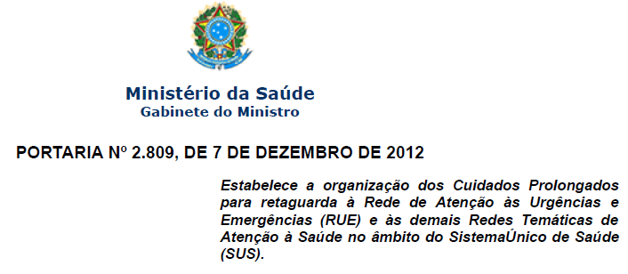
ORGANIZAÇÃO DOS CUIDADOS PROLONGADOS NA REDE DE ATENÇÃO À SAÚDE – Portaria - 2809
Unidades de Cuidados Prolongados (UCP) – 15 a 25 leitos
Possuir, no mínimo, 50 leitos cadastrados no CNES,
Hospital de Cuidados prolongados (HCP) – mínimo 40 leitos
Contar com Sala Multiuso de Reabilitação Tipo II,
Contar com Sala Multiuso de Reabilitação Tipo I

Slide 10
Cuidados prolongados
Os Cuidados Prolongados destinam-se a pacientes em situação clínica estável, que necessitam de reabilitação e/ou adaptação a sequelas decorrentes de processo clínico, cirúrgico ou traumatológico.
É uma estratégia de cuidado intermediária entre os cuidados hospitalares de caráter agudo e crônico agudizado e a atenção básica, inclusive a atenção domiciliar, prévia ao retorno do usuário ao domicílio. Portanto, qualquer paciente que necessite de reabilitação, de recuperação de até 90 dias, que se enquadre nos critérios estabelecidos pela Portaria GM n° 2.809 de 07 de dezembro de 2012, pode ser atendido pela Unidade de Cuidados Prolongados (UCP).

Slide 11

Hospital-Dia
Assistência intermediária entre a internação e o atendimento ambulatorial, para a realização de procedimentos:
  clínicos,
  cirúrgicos,
  diagnósticos e
  terapêuticos,
    permanência máxima de 12 horas.

Slide 12
Objetivo Geral do Hospital de Cuidados Integrados
HCI necessitam ser uma continuidade da assistência prestada aos usuários na Atenção Primária à Saúde (APS) dos municípios.
Ampliando o cuidado e a resolutividade da atenção dos mesmos no escopo de procedimentos que esse nível de atenção não consegue atingir,
Evitando internações desnecessárias ou inadequadas, atuando preventivamente no cuidado aos usuários antes que se tornem agudos ou nos cuidados aos egressos de internação hospitalar(contrarreferência).
Uma unidade de cuidados intermediários entre a APS e a Atenção Hospitalar.

Slide 13

Diretrizes Hospital de Cuidados Intermediários
I - Integração e apoio matricial com as equipes da APS e dos serviços especializados da região que se possível devem integrar o corpo clínico ampliado desses hospitais, inclusive os médicos;
II - Prestação individualizada e humanizada do cuidado ao usuário hospitalizado que necessite de cuidados em reabilitação intensivos, semi-intensivos ou não intensivos para o restabelecimento das funções e atividades, bem como para a recuperação de sequelas;.
III - Equidade no acesso e atenção prestada em tempo oportuno;
IV - garantia de cuidado por equipe multidisciplinar;

Slide 14
Diretrizes Hospital de Cuidados Intermediários
V - Incentivo à autonomia e autocuidado do usuário;
VI - Articulação entre as equipes multidisciplinares das Unidades de Cuidado Prolongados (UCP) com as equipes da APS, inclusive atenção domiciliar, centros de referência em reabilitação, bem como com outras equipes que atuem nos demais pontos de atenção do território, permitindo a efetivação da integralidade da assistência e a continuidade do cuidado.
VII - Garantia da alta hospitalar responsável e em tempo oportuno.
VIII - eficiência e qualidade na prestação dos cuidados;

Slide 15
Diretrizes Hospital de Cuidados Intermediários
IX - corresponsabilização da família no cuidado;
X - Intersetorialidade; e
XI - Acessibilidade

Slide 16
Carta de serviços Cirúrgicos - Hospital Dia
Os serviços que podem ser ofertados em regime de hospital dia, dependera da equipe cirúrgica e material cirúrgico necessário para os serviços de:
  Urologia
  Vascular
  Cirurgia Geral / Gastro Cirurgia
  Ginecologia/Obstetrícia
  Oftalmologia
  Otorrinolaringologia
  Cirurgia Plástica
  Ortopedia

Slide 17

Planejamento Operacional serviços de Saúde

Slide 18
PARÂMETROS PARA O CÁLCULO DE LEITOS - Portaria 2809
O cálculo para estabelecer a necessidade de leitos de Cuidados Prolongados será feito de forma regional, de acordo com os seguintes parâmetros:
I - a necessidade de leitos hospitalares gerais é de 2,5 leitos gerais para cada 1.000 habitantes; e
II - os leitos de Cuidados Prolongados corresponderão a 5,62% da necessidade total de leitos hospitalares gerais, percentual que deverá ser distribuído da seguinte forma:
a) 60% (sessenta por cento) para internações em UCP e HCP; e
b) 40% (quarenta por cento) para cuidados em Atenção Domiciliar.

Slide 19
Critérios de Exclusão
Pessoas com episódio de doença em fase aguda ou crítica, em quadro clinicamente instável;
Pessoas que necessitem de cuidados que possam ser prestados em domicílio e acompanhados pelas equipes de atenção básica, inclusive atenção domiciliar.

Slide 20
Premissa - Regulação do Acesso
I - unidades de saúde hospitalares e ambulatoriais diversas;
II - unidades ambulatoriais de reabilitação; e
III - atenção básica, incluindo-se a atenção domiciliar, desde que preencha os critérios de elegibilidade para essa tipologia de cuidado estabelecidos por meio de protocolos de acesso regulado.

Slide 21
Fluxo de Internação
I - a internação será solicitada por uma das unidades de origem à Central de Regulação, ficando a unidade de origem responsável pelo usuário até o desfecho da solicitação, mesmo em caso de regime de atenção domiciliar;
II - a Central de Regulação fará a busca da vaga, considerando-se as informações clínicas e de vulnerabilidades do usuário;
III - obtida a vaga, a Central de Regulação comunicará à unidade de origem a UCP ou HCP para o qual o usuário deverá ser encaminhado; e
IV - a Central de Regulação e a unidade de origem indicarão o meio de transporte mais adequado para a transferência do usuário.

Slide 22
Recursos Humanos Assistencial
Hospital Cuidados Intermediários
I - médico plantonista disponível nas vinte e quatro horas do dia e nos sete dias da semana;
II - médico: vinte horas semanais, distribuídas de forma horizontal, de segunda a sexta-feira;
III - enfermeiro: oitenta horas semanais;
IV - enfermeiro plantonista noturno disponível nas vinte e quatro horas do dia e em todos os dias da semana;
V - técnico de enfermagem: no mínimo um técnico para cada cinco usuários hospitalizados, disponível nas vinte e quatro horas do dia e nos sete dias da semana;
VI - assistente social: quarenta horas semanais;
VII - fisioterapeuta: cento e vinte horas semanais;
VIII - psicólogo: quarenta horas semanais;
IX - fonoaudiólogo: sessenta horas semanais; e
X - terapeuta ocupacional: trinta horas semanais.

Slide 23

Indicadores de acompanhamento (monitoramento) e remuneração

Slide 24
Estrutura
Eficiência
Efetividade
Eficácia
ASPECTOS ESTRUTURAIS
ASPECTOS GEOGRAFICOS
CUSTO
Fazer o certo
IMPACTO
Fazer o correto
RESULTADO
Atingir Objetivos
A proposta do indicador composto será para mensurar a qualidade com o custo

Slide 25
Indicadores propostos de acompanhamento
Vinculação da Equipe APS ao Hospital de Cuidados Intermediarios
Numero de leitos operacionais
Tempo médio de referenciamento até disponibilidade da vaga
Numero de pacientes dia assistidos
Numero de transferências para unidades de agudo
Taxa de ocupação
Tempo médio de permanência
Taxa de mortalidade
Numero de protocolos elaborados e implementado

Slide 26
Estrutura
Eficiência
Efetividade
Eficácia
Elaboração de do Indicador Composto
10 Pontos
50 Pontos
25 Pontos
15 Pontos
Estrutura
Tempo médio de referenciamento até disponibilidade da vaga
Numero de pacientes dia assistidos
Taxa de Ocupação
Tempo Médio de Permanência
Numero de transferências para unidades de agudo
Taxa de Mortalidade
Numero de protocolos elaborados
Numero de protocolos Implementados
10 pontos
04 pontos
20 pontos
05 pontos
25 pontos
06 pontos
05 pontos
10 pontos
15 pontos

Slide 27
Será implementado em 4 etapas:
Cada etapa terá duração de aproximadamente 6 meses.
1 etapa será monitorado:
Vinculação da Equipe APS ao serviço
  Estrutura e eficiência
    Tempo médio de referenciamento até disponibilidade da vaga
    Numero de pacientes dia assistidos (leitos operacionais / dia)
    Taxa de ocupação
    Tempo médio de permanência

Slide 28
Estrutura
Eficiência
Efetividade
Eficácia
Elaboração de do Indicador Composto
10 Pontos
50 Pontos
25 Pontos
15 Pontos
Estrutura
Tempo médio de referenciamento até disponibilidade da vaga
Numero de pacientes dia assistidos
Taxa de Ocupação
Tempo Médio de Permanência
Numero de transferências para unidades de agudo
Taxa de Mortalidade
Numero de protocolos elaborados
Numero de protocolos Implementados
10 pontos
04 pontos
20 pontos
05 pontos
25 pontos
06 pontos
05 pontos
10 pontos
15 pontos

Slide 29
Vinculação da Equipe APS ao serviço
2ª etapa será monitorado:
Vinculação da Equipe APS ao serviço
  Estrutura e eficiência
    Numero de leitos operacionais
    Tempo médio de referenciamento até disponibilidade da vaga
    Numero de pacientes dia assistidos (leitos operacionais / dia)
    Taxa de ocupação
    Tempo médio de permanência
  Efetividade
    Numero de transferências para unidades de agudo
    Taxa de mortalidade

Slide 30
Estrutura
Eficiência
Efetividade
Eficácia
Elaboração de do Indicador Composto
10 Pontos
50 Pontos
25 Pontos
15 Pontos
Estrutura
Tempo médio de referenciamento até disponibilidade da vaga
Numero de pacientes dia assistidos
Taxa de Ocupação
Tempo Médio de Permanência
Numero de transferências para unidades de agudo
Taxa de Mortalidade
Numero de protocolos elaborados
Numero de protocolos Implementados
10 pontos
04 pontos
20 pontos
05 pontos
25 pontos
06 pontos
05 pontos
10 pontos
15 pontos

Slide 31
Vinculação da Equipe APS ao serviço
3ª etapa será monitorado:
Vinculação da Equipe APS ao serviço
  Estrutura e eficiência
    Numero de leitos operacionais
    Tempo médio de referenciamento até disponibilidade da vaga
    Numero de pacientes dia assistidos (leitos operacionais / dia)
    Taxa de ocupação
    Tempo médio de permanência
  Efetividade
    Numero de transferências para unidades de agudo
    Taxa de mortalidade
  Eficácia
    Numero de protocolos elaborados
    Numero de protocolos implementados

Slide 32
Estrutura
Eficiência
Efetividade
Eficácia
Elaboração de do Indicador Composto
10 Pontos
50 Pontos
25 Pontos
15 Pontos
Estrutura
Tempo médio de referenciamento até disponibilidade da vaga
Numero de pacientes dia assistidos
Taxa de Ocupação
Tempo Médio de Permanência
Numero de transferências para unidades de agudo
Taxa de Mortalidade
Numero de protocolos elaborados
Numero de protocolos Implementados
10 pontos
04 pontos
20 pontos
05 pontos
25 pontos
06 pontos
05 pontos
10 pontos
15 pontos

Slide 33

Exemplo 1: hipotético da remuneração englobando varios municipios da mesma região

Slide 34
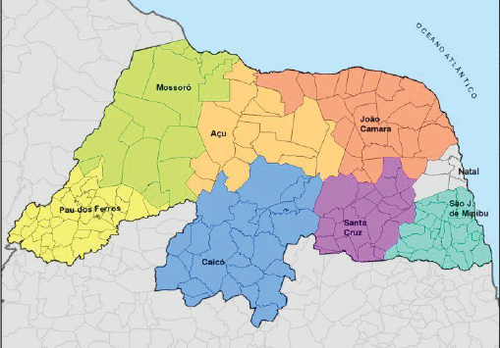
8ª Região de Saúde
- População estimada : 158.924
- Nº de Municípios : 12
- Estabelecimentos de saúde : 173
- Leitos: 41
3ª Região de Saúde
- População estimada: 354.832
- Nº de Municípios : 26
- Estabelecimentos de saúde : 339
- Leitos: 47
2ª Região de Saúde
- População estimada : 493.232
- Nº de Municípios : 14
- Estabelec. de saúde : 656
- Leitos: 306
7ª Região de Saúde
- População estimada: 1.371.945
- Nº de Municípios: 5
- Estabelecimentos de saúde: 1.067
- Leitos: 1.404
6ª Região de Saúde
- População estimada : 252.042
- Nº de Municípios : 37
- Estabelec. de saúde : 464
- Leitos: 121
1ª Região de Saúde
- População estimada : 388.232
- Nº de Municípios : 27
- Estabelecimentos de saúde : 392
- Leitos: 133
4ª Região de Saúde
- População estimada : 311.916
- Nº de Municípios : 25
- Estabelecimentos de saúde : 516
- Leitos: 247
5ª Região de Saúde
- População estimada : 202.416
- Nº de Municípios : 21
- Estabelecimentos de saúde : 236
- Leitos: 44

Slide 35
Saúde Suplementar RN
Ano | População RN | Saúde | % Saúde
 |  | Suplementar | Suplementar
2021 | 3.560.903 | 576.736 | 16,20%
2020 | 3.422.883 | 504.110 | 14,26%
2019 | 3.450.669 | 500.651 | 14,28%
2018 | 3.479.010 | 503.788 | 14,48%
2017 | 3.450.669 | 498.788 | 14,45%
2016 | 3.422.883 | 500.443 | 14,62%
84% SUS dependente
Fonte: ANS

Slide 36

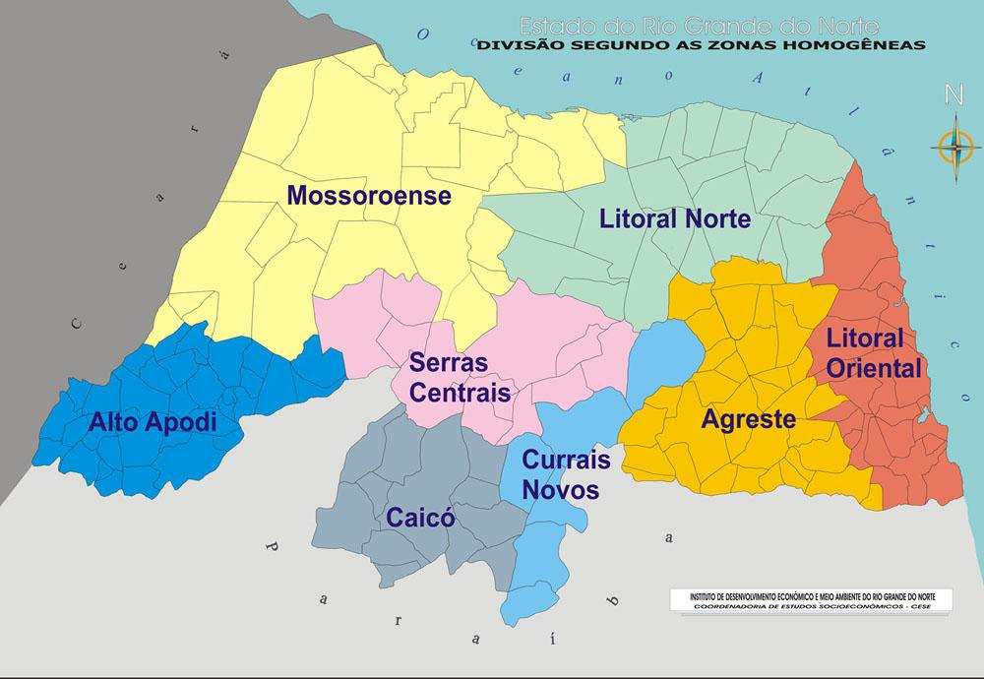


1ª Região de Saúde
População estimada : 388.232
Nº de Municípios : 27
Quant. de Estabelecimentos de saúde : 392
    Nascidos vivos (2019): 5.532
Hospital Regional Monsenhor Antônio Barros - 74 Leitos - Médio porte
Perfil: Hospital geral, com atendimento a urgência e emergência, serviço de maternidade, com demanda espontânea e referenciada, dispõe de serviço de exames como eletrocardiógrafo, audiometria, laboratório de análises clínicas. Atualmente referência para COVID-19
São José
de Mipibú
Vera
Cruz
Nísia
Floresta
Monte
Alegre
Lagoa
Salgada
Sen. Georgino
Avelino
Lagoa de
Pedras
Arês
Hospital Regional Lindolfo Gomes Vidal – 59 Leitos - Médio porte
Perfil: Hospital geral, com atendimento a urgência e emergência, serviço de maternidade, com demanda espontânea e referenciada, dispõe de serviço de exames como eletrocardiógrafo, audiometria, laboratório de análises clínicas. Atualmente referência para COVID-19
Brejinho
Tibau do
Sul
Serrinha
Passagem
Goianinha
Santo
Antônio
Espírito
Santo
Vila
Flor
Lagoa
D’ anta
Várzea
Canguaretama
Monte das
Gameleiras
Passa e
Fica
Serra de
São Bento
Nova Cruz
Baia
Formosa
Pedro Velho
Montanhas
FONTE: CNES. Acesso em 21 de julho de 2021.
133 leitos totais

Slide 37
1ª Região de Saúde - Detalhamento
População por sexo e faixa etária
Programação de leitos - Portaria 2809/12:
Região de Saúde (CIR) | Masculino | Feminino | Total
1ª Região de Saúde | 193,770 | 194,462 | 388,232
Região de Saúde (CIR) | Leitos Gerais | % Leitos Cuidados prolongados | Leitos UCP/HCP | Leitos AD
1ª Região de Saúde | 970,58 | 54,55 | 32,73 | 21,82
Região de Saúde (CIR) | 0 a 4 anos | 5 a 9 anos | 10 a 14 anos | 15 a 19 anos | 20 a 29 anos | 30 a 39 anos | 40 a 49 anos | 50 a 59 anos | 60 a 69 anos | 70 a 79 anos | 80 anos e mais | Total
1ª Região de Saúde | 30.623 | 30.473 | 29.922 | 31.482 | 68.956 | 62.077 | 49.208 | 39.360 | 22.495 | 15.327 | 8.309 | 388.232
Estabelecimentos de saúde
Academia da saúde: | 12 | Pronto atendimento | 2
Central de regulação | 2 | Policlínica | 4
Central de regulação médica das urgências | 0 | Posto de saúde | 52
Centro de apoio a saúde da família (CASF) | 3 | Pronto socorro geral | 1
Laboratório de saúde publica | 6 | Secretaria de saúde | 27
Centro de atenção psicossocial (CAPS) | 5 | Unidade de serviço de apoio de diagnose e terapia | 8
Centro de saúde/unidade básica de saúde | 172 | Unidade de vigilância em saúde | 4
Farmácia | 7 | Unidade mista | 10
Hospital especializado | 1 | Unidade móvel de nivel pre-hosp-urgencia/emergencia | 8
Clínica especializada/ambulatório especializado | 51 | Hospital geral | 6
Consultório | 10 | Hospital dia | 1
Unidades de cuidados prolongados ou Hospital de cuidados prolongados - 0
Fonte: Ministério da Saúde - Cadastro Nacional dos Estabelecimentos de Saúde do Brasil - CNES

Slide 38
1ª Região de Saúde Mesorregião do Leste Potiguar e Microrregião do Litoral Sul
População estimada : 101.501
Nº de Municípios : 05
Nascidos vivos (2019/2020): 1503
Faixa etária | Homens | Mulheres | Total
De 0 a 11 meses | 752 | 752 | 1.503
De 1 a 15 anos | 11.940 | 11.349 | 23.289
De 16 a 18 anos | 4.367 | 4.111 | 8.478
De 20 a 29 anos | 9.005 | 9.022 | 18.027
De 30 a 39 anos | 8.239 | 8.427 | 16.666
De 40 a 49 anos | 6.289 | 6.573 | 12.862
De 50 a 59 anos | 4.764 | 5.179 | 9.943
Maiores de 60 anos | 4.901 | 5.832 | 10.733
São José
de Mipibú
Vera
Cruz
Nísia
Floresta
Monte
Alegre
Lagoa
Salgada
Sen. Georgino
Avelino
Lagoa de
Pedras
Arês
Brejinho
Tibau do
Sul
Serrinha
Passagem
Goianinha
Santo
Antônio
Espírito
Santo
Vila
Flor
Lagoa
D’ anta
Várzea
Canguaretama
Monte das
Gameleiras
Passa e
Fica
Serra de
São Bento
Nova Cruz
Baia
Formosa
Pedro Velho
Montanhas
FONTE: CNES. Acesso em 21 de julho de 2021.

Slide 39
Hospital Geral Mesorregião do Leste Potiguar e Microrregião do Litoral Sul
Leitos Gerais
Mínimo
Especialidade | Quantidade de leitos
Obstetrícia | 10
Pediatria
Pediatria cirúrgica | 2
Clínica - 15 a 59 anos | 17
Cirurgia - 15 a 59 anos | 15
Cirurgia – 60 anos e mais | 7
Psiquiatria | 5
UTI
Mínimo
Especialidade | Quantidade de leitos
Obstetrícia | 1
Pediatria
Pediatria cirúrgica | 1
Clínica - 15 a 59 anos | 1
Cirurgia - 15 a 59 anos | 1
Cirurgia – 60 anos e mais | 1
56 leitos gerais

Slide 40
Calculo de leitos Hospital de Cuidados Prolongados
Mesorregião do Leste Potiguar e Microrregião do Litoral Sul
Leitos Gerais = 101.501 X 2,5 / 1000 = 253,75
% leitos cuidados prolongados = 253,75 X 5,62% = 14,2
Leitos UCP/HCP = 14,2 X 60% = 9
Leitos AD = 14,2 X 40% = 6
Leitos Cuidados prolongados = 9 leitos

Slide 41
Hospital de cuidados Intermediários
Mesorregião do Leste Potiguar e Microrregião do Litoral Sul
Leitos Gerais 11
Leitos Cuidados prolongados 9 leitos

Slide 42
Cenários Pagamento Baseado em Valor
1º cenário 1ª Etapa
2º cenário 2ª Etapa
3º cenário 3ª Etapa

Slide 43
Estrutura
Eficiência
Efetividade
Eficácia
Elaboração de do Indicador Composto
10 Pontos
50 Pontos
25 Pontos
15 Pontos
Estrutura
Tempo médio de referenciamento até disponibilidade da vaga
Numero de pacientes dia assistidos
Taxa de Ocupação
Tempo Médio de Permanência
Numero de transferências para unidades de agudo
Taxa de Mortalidade
Numero de protocolos elaborados
Numero de protocolos Implementados
10 pontos
04 pontos
20 pontos
05 pontos
25 pontos
06 pontos
05 pontos
10 pontos
15 pontos

Slide 44
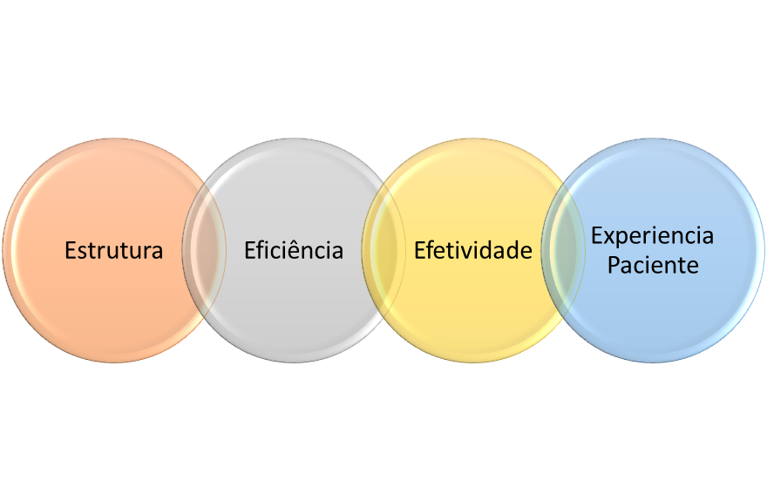
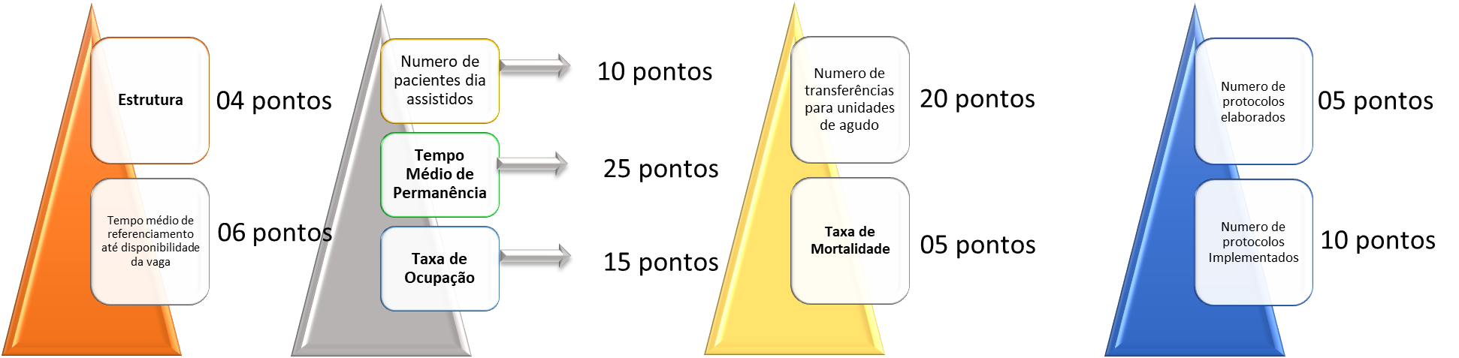
Exemplo Pratico 1ª etapa
Indicador composto Pagamento em Valor
período 6 a 8 meses
Vinculação da Equipe APS ao serviço
População = 101.501 habitantes
Valor Captation = 0,50 R$
Valor Mensal = 50.750,50 R$ /Mês
Atingir os 60 pontos do indicador composto = 100%
Atingir entre 35 e 59 pontos = 75%
Atingir menos que 25 pontos = 50%

Slide 45
Exemplo Pratico 1ª e 2ª Etapa
Indicador composto Pagamento em Valor
período 6 a 8 meses
Vinculação da Equipe APS ao serviço
População = 101.501 habitantes
Valor Captation = 0,50 R$
Valor Mensal = 50.750,50 R$ /Mês
Atingir os 85 pontos do indicador composto = 100%
Atingir entre 50 a 84 pontos = 75%
Atingir menos que 50 pontos = 50%

Slide 46
Exemplo Pratico 1ª e 2ª Etapa
Indicador composto Pagamento em Valor
período 6 a 8 meses
Vinculação da Equipe APS ao serviço
População = 101.501 habitantes
Valor Captation = 0,50 R$
Valor Mensal = 50.750,50 R$ /Mês
Atingir os 100 pontos do indicador composto = 100%
Atingir entre 75 e 99 pontos = 75%
Atingir menos que 75 pontos = 50%

Slide 47
Custo Estimado Consorcio de Municípios 20 Leitos
Custo estimado leito dia entre 400,00 – 500,00 Reais Taxa de ocupação 80%
Custo Dia = 10.000,00R$
Custo Mês = 305.000,00R$
Pagamento Captation Cenário 0,50 real = 83,20 / Leito dia – 16,64%
Habilitação Cuidados prolongados = 300,00 Reais leito dia – 60%
Hospital Dia – Pagamento AIH

Slide 48
Exemplo 2 hipotético e pratico da remuneração englobando 1 município polo

Slide 49
2ª Região de Saúde
49
População estimada : 493.232 – 303.792 (município de Mossoro)
Nº de Municípios : 14
Quant. de Estabelecimentos de saúde : 656
Hospital Rafael Fernandes – 49 Leitos Perfil: Especializado em doenças infectocontagiosas sendo referência no tratamento do HIV, hanseníase e tuberculose, e COVID - 19
Tibau
Grossos
Areia
Branca
Baraúna
Mossoró
Serra do
Mel
Hospital Regional Hélio Morais Marinho – 70 LEITOS Perfil: Hospital Geral com Obstetrícia (SMS APODI) – Referência COVID-19
Gov. Dix-Sept
Rosado
Hospital Regional Tarcísio Maia – 154 Leitos Perfil: Hospital geral, referência para traumatologia – Com leitos COVID-19
Felipe
Guerra
Apodi
Parau
Caraúbas
Hospital Regional Aguinaldo Pereira da Silva – 33 Leitos Perfil: Hospital geral, referência para Covid - 19 (leitos clínicos e LSVP)
Campo Grande
Patu
Janduís
Messias
Targino
FONTE: CNES. Acesso em 21 de julho de 2021.

Slide 50
Calculo de leitos Hospital de Cuidados Prolongados
Leitos Gerais = 303.792 X 2,5 / 1000 = 759,48
% leitos cuidados prolongados = 759,48 X 5,62% = 42,69
Leitos UCP/HCP = 42,69 X 60% = 26
Leitos AD = 42,69 X 40% = 15
Leitos Município 2ª Região UCP ou HCP = 26 leitos

Slide 51
Hospital de cuidados Intermediários
Municipio Polo
Leitos Gerais 30
Leitos Cuidados prolongados 26 leitos

Slide 52
Cenários Pagamento Baseado em Valor
1º cenário 1ª Etapa
2º cenário 2ª Etapa
3º cenário 3ª Etapa

Slide 53
Estrutura
Eficiência
Efetividade
Eficácia
Elaboração de do Indicador Composto
10 Pontos
50 Pontos
25 Pontos
15 Pontos
Estrutura
Tempo médio de referenciamento até disponibilidade da vaga
Numero de pacientes dia assistidos
Taxa de Ocupação
Tempo Médio de Permanência
Numero de transferências para unidades de agudo
Taxa de Mortalidade
Numero de protocolos elaborados
Numero de protocolos Implementados
10 pontos
04 pontos
20 pontos
05 pontos
25 pontos
06 pontos
05 pontos
10 pontos
15 pontos

Slide 54
Exemplo Pratico 1ª etapa
Indicador composto Pagamento em Valor
período 6 a 8 meses
Vinculação da Equipe APS ao serviço
População = 303.792 habitantes
Valor Captation = 0,50 R$
Valor Mensal = 151,869,00 R$ /Mês
Atingir os 60 pontos do indicador composto = 100%
Atingir entre 35 e 59 pontos = 75%
Atingir menos que 25 pontos = 50%

Slide 55
Exemplo Pratico 1ª e 2ª Etapa
Indicador composto Pagamento em Valor
período 6 a 8 meses
Vinculação da Equipe APS ao serviço
População = 303.792 habitantes
Valor Captation = 0,50 R$
Valor Mensal = 151,869,00 R$ /Mês
Atingir os 85 pontos do indicador composto = 100%
Atingir entre 50 a 84 pontos = 75%
Atingir menos que 50 pontos = 50%

Slide 56
Exemplo Pratico 1ª e 2ª Etapa
Indicador composto Pagamento em Valor
período 6 a 8 meses
Vinculação da Equipe APS ao serviço
População = 303.792 habitantes
Valor Captation = 0,50 R$
Valor Mensal = 151,869,00 R$ /Mês
Atingir os 100 pontos do indicador composto = 100%
Atingir entre 75 e 99 pontos = 75%
Atingir menos que 75 pontos = 50%

Slide 57
Custo Estimado Hospital Município Polo 56 Leitos
Custo estimado leito dia entre 400,00 – 500,00 Reais Taxa de ocupação 80%
Custo Dia = 28.000 / dia
Custo Mês = 854.000,00
Pagamento Captation Cenário 0,50 real = 88,93 / Leito dia – 17,78%
Habilitação Cuidados prolongados = 300,00 Reais leito dia – 60%
Hospital Dia – Pagamento AIH

Slide 58
Modelo de pagamento
Avaliação Trimestralmente pelo indicador composto/etapas
Tempo para a equipe entender e corrigir o caminho

Slide 59


